Slide 1
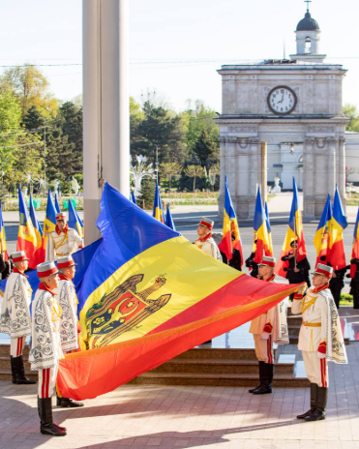
НЕЗАВИСИМОСТЬ,
КОТОРАЯ ОБЪЕДИНЯЕТ НАС
XII класс
1 сентября 2026 г.

Slide 2

Цели:
Поддерживать идею о том, что устойчивое, инклюзивное и жизнеспособное общество является гарантом независимости Республики Молдова
Оценивать путь Республики Молдова как независимого и демократического государства
Осмысливать способы участия молодёжи в укреплении независимости и демократии в Республике Молдова.
1
2
3

Slide 3
35 ЛЕТ НЕЗАВИСИМОСТИ РЕСПУБЛИКИ МОЛДОВА.
«Независимость даёт нам свободу самостоятельно определять своё будущее
и объединяет нас общей ответственностью за его созидание и защиту»
1. Что даёт нам независимость?
2. Какая ответственность
на нас возлагается?
3. Что мы строим вместе?
Какие права и свободы дала независимость?
-Какие обязанности мы
несём как граждане?
Каким образом каждый гражданин вносит вклад в развитие и безопасность Республики Молдова?
Как государственные институты способствуют укреплению независимости Республики Молдова?
Что для вашего поколения означает быть активными гражданами независимого государства?
-Каким образом сегодня можно защищать независимость страны?

Slide 4
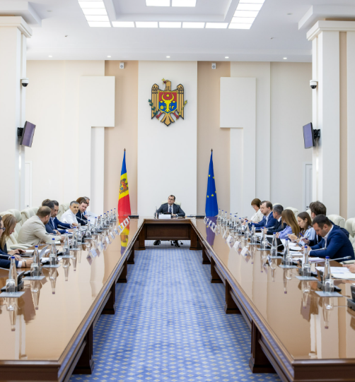
Рефлексия
- Какие права и свободы дала независимость?
- Какие обязанности мы несём как граждане?
- Каким образом каждый гражданин вносит вклад в развитие и безопасность Республики Молдова?
- Как государственные институты способствуют укреплению независимости Республики Молдова?
- Что для вашего поколения означает быть активными гражданами независимого государства
- Каким образом сегодня можно защищать независимость страны?

Slide 5
Достижения и вызовы независимости
Проанализируйте три аспекта развития Республики Молдова за 35 лет независимости.
1
3
2
Достижения
Вызовы
Ответственность молодого поколения
Достижения Республики Молдова с 1991 до 2026 года
Вызовы Республики Молдова с 1991 до 2026 года
Ответственность молодого поколения за настоящее и будущее
Рефлексия
Какие преобразования, произошедшие после 1991 года, вы считаете наиболее значимыми?
Как они способствовали укреплению демократического государства?
Как изменилась жизнь людей?
Какие угрозы существуют для независимости и демократии?
Каким образом дезинформация, пропаганда, коррупция или недостаточная гражданская активность угрожают независимости?
Какие существуют пути преодоления этих угроз?
Как молодёжь влияет на эти процессы?
Какой выбор, сделанный сегодня, может привести к важным изменениям для страны в ближайшие годы?

Slide 6
Молодежь – партнеры независимости
Поразмышляйте о вкладе молодёжи в построение инклюзивного, устойчивого и жизнеспособного общества в Республике Молдова в ближайшие 35 лет.
Личное видение
Молдова в 70 лет
1
Какой будет Республика Молдова в 70 лет Независимости?
Каким ты видишь себя
через 35 лет?
2
Достижения и гордость
3
Какими достижениями мы будем гордиться???
Твой вклад
Чем ты можешь содействовать укреплению Независимости Республики Молдова?
4

Slide 7
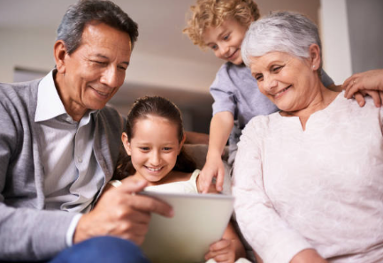
Вместе строим будущее Республики Молдова
Диалог поколений
Обсудите с родителями, членами расширенной семьи и учащимися начальных классов, какой они видят Республику Молдова к её 70-летию независимости.
Цитаты
Короткие тексты и рисунки
Слова и мысли о будущем страны
Творческое выражение будущего Молдовы
Фотографии
Аудио и видео
Фото Молдовы сегодня и завтра
Создание цифровой галереи

Slide 8
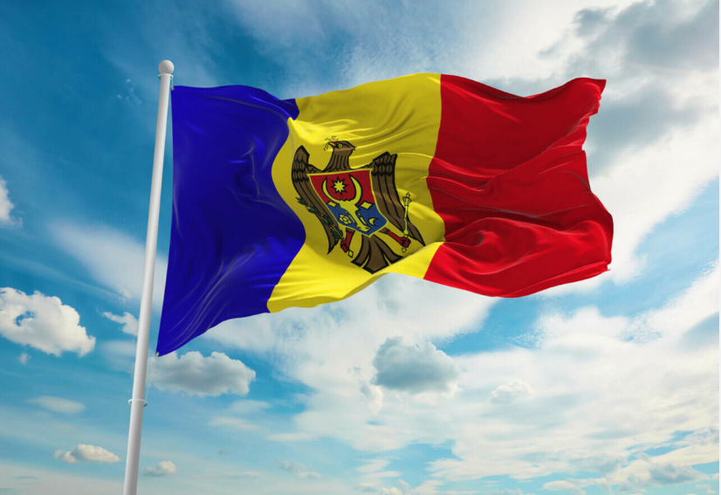




Ценности и ответственность за будущее
Независимость
Свобода и ответственность
Историческое достижение и выбор дня
Свобода, сопровождаемая ответственностью за развитие сообщества
Совместное строительство
Разнообразие и единство
Инклюзивная и устойчивая страна
Все мы разные, но все мы - Молдова

